Slide 2
Nuestra Empresa
Historia
CMG inició operaciones en el año 2000 en la ciudad de Hermosillo, Sonora; a medida que iba atendiendo a sus clientes, se expandió en todo el Estado de Sonora.
Actualmente, se tiene cobertura en los Estados de:
Baja California
Baja California Sur
Chiapas
Chihuahua
Jalisco
Sinaloa
Sonora
Asimismo, se han atendido urgencias en los Estados de Quintana Roo, Veracruz, Coahuila, Nuevo León, Nayarit
Todo esto ha sido posible, gracias al equipo de profesionistas que forman parte de ésta gran empresa.

Slide 3
Nuestra Empresa
Visión
Consolidarnos como una empresa de construcción y mantenimiento líder en México. Reconocida por su eficiencia en desarrollar y ofrecer servicios que superen las expectativas de nuestros clientes. Comprometidos con el profesionalismo, seguridad e innovación en los servicios que ofrecemos
Brindar un servicio profesional de construcción, mantenimiento, desarrollo e imagen a empresas corporativas. Nuestro factor humano es la pieza clave para contribuir con el desarrollo de la sociedad; promoviendo una actitud de mejora continua, calidad humana, lealtad y pasión por el trabajo.
Misión
Lealtad
Respeto
Responsabilidad
Calidad
Honestidad
Valores

Slide 4
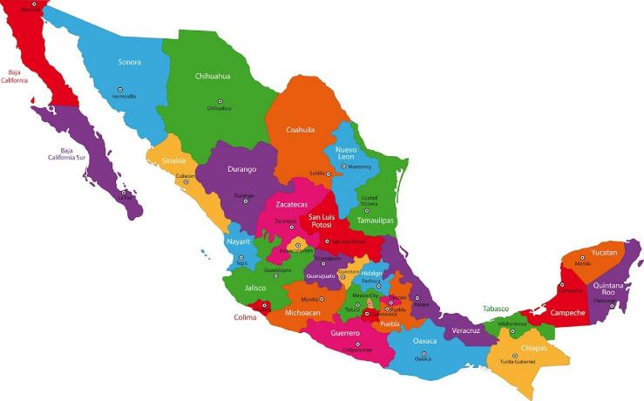
Cobertura
Baja California
Baja California Sur
Chihuahua
Chiapas
Jalisco
Sinaloa
Sonora

Slide 5
Servicios
Mantenimiento
Construcción Pública o Privada
Edificaciones, Remodelaciones y Fachadas
Instalaciones Eléctricas e Iluminación
Instalaciones Hidráulicas, Sanitarias y Aire Acondicionado
Equipos de Corte, Panadería, Producción
Montacargas, Patines hidráulicos
Equipos de Refrigeración
Subestaciones y Plantas de Emergencia
Compactadora de Cartón
Cuarto de Bombas
Desazolves
Equipo de Filtración
Jardinería
Plataformas Gennie
Pulido de Pisos
Rampas Eléctricas
Trampas de Grasa
Vidrio y Aluminio
Anuncios Luminosos
Herrería
Servicios Generales
Obra Civil
Obra Electromecánica de Instalaciones y Control
Supervisión, Administración y Control de Obra
Proyectos de Arquitectura e Ingeniería
Elaboración, Planificación y Desarrollo de Proyectos Ejecutivos
Diseño Arquitectónico, Estructural y de Instalaciones
Ingeniería de Detalle, Memorias y Planimetría
Elaboración de Concursos y sus bases
Diagramas Unifilares
Dictámenes Eléctricos
Dictámenes de Gas
Dictámenes de Estructura

Slide 6
Socios Comerciales

Slide 7
Obras

Slide 8
Obras

Slide 9
Obras

Slide 10
Obras

Slide 11
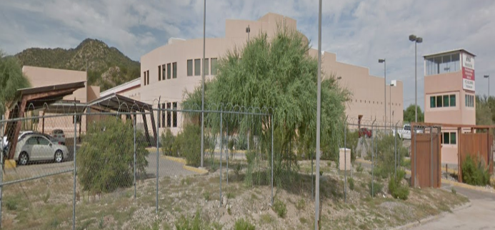
Obras
Estacionamiento y caseta de vigilancia centro de distribución Elektra Hermosillo, sonora

Slide 12
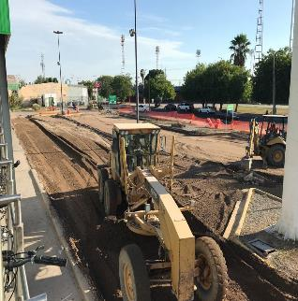
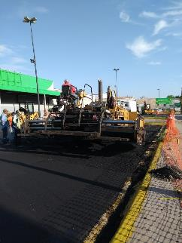
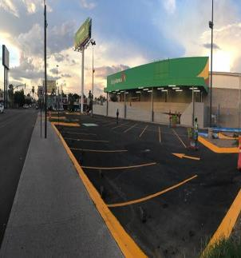
Obras
Estacionamiento en bodega Aurrera poniente en cd. obregón, sonora

Slide 13
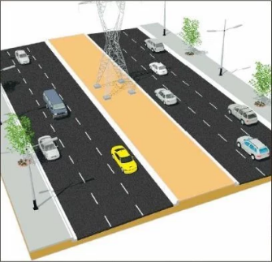
Obras
MODERNIZACIÓN DE LA CALLE 26 (TRAMO DE LA CALLE EDUWINA AL BLVD. QUIROGA, EN UNA LONGITUD DE 3,300 MTS.), EN HERMOSILLO, MUNICIPIO DE HERMOSILLO, SONORA

Slide 14
Obras
ESTACIONAMIENTO HOSPITAL DE LA MUJER, HERMOSILLO, SONORA

Slide 15
Obras
HOSPITAL GENERAL, CABORCA, SONORA

Slide 16
Obras
HOSPITAL GENERAL EN SAN LUIS RIO COLORADO, SONORA

Slide 17
Mantenimiento
Cuando todo va bien, nadie recuerda que existe.
Cuando algo va mal, dicen que no existe.
Cuando es para gastar, se dice que no es necesario.
Pero cuando realmente no existe, todos concuerdan en que debería de existir.
A. Suter (Westinghouse)

Slide 18
Mantenimiento
Tipos de Mantenimiento
CORRECTIVO Es el que se realiza siempre que un equipo o sistema deja de trabajar por causas desconocidas, poniéndolo en el menor tiempo posible en funcionamiento intentando localizar el motivo por el que dejó de funcionar. Y generando acciones que eviten la avería.
PREVENTIVO Es el que se realiza según datos entregados por los fabricantes y que establecen que en determinados momentos, ya sea horas de uso, repeticiones de una tarea, etc. se deben realizar determinadas tareas para evitar los entorpecimientos de las funciones específicas. Mediante este tipo de mantenimiento se trata de evitar los efectos de causas conocidas de averías. Con los exámenes periódicos o recambios que se efectúan rutinariamente se prolonga la vida útil de los equipos.
PREDICTIVO Consiste en un conjunto de estudios que se van realizando, sin detener el normal funcionamiento de los equipos, con el fin de poder predecir anomalías en el desempeño de las tareas específicas. Llegado el caso en que se necesite realmente realizar alguna reparación en la máquina es posible elegir el mejor momento, es decir, el que produzca las menores pérdidas posibles.
PRODUCTIVO TOTAL Se presenta como una respuesta de mantenimiento frente al avance de las teorías de calidad que proponen una nueva modalidad de participación del operario. El mismo operario que atiende las maquinas se ocupa del mantenimiento primario, es decir el mas elemental, incluyendo limpieza a fondo y lubricación . Con el tiempo va tomando mas tareas y puede hacerse responsable del equipo , lo que ha dado grandes resultados.

Slide 19
Mantenimiento
Mantenimiento | Concepto | Ventajas | Desventajas | Aplicación
Correctivo | Se ejecuta en caso de falla notable en el rendimiento operativo del equipo o inactividad total. | Genera costo ante falla existente. | Incertidumbre sobre cuándo se producirá la falla, que puede ser en el momento más inconveniente e involucrar un alto costo. | En todos los casos.
Preventivo | Considera el historial de fallas en máquinas iguales para la programación de paradas y verificación. | El mantenimiento es programado para el momento productivo oportuno. | El mantenimiento puede ser innecesario. | Generalizada. No aplicable cuando las posible averías no generan grandes gastos comparados con los de mantenimiento.

Slide 20
Mantenimiento
Mantenimiento | Concepto | Ventajas | Desventajas | Aplicación
Predictivo | Monitoreo programable de variables indicativas del funcionamiento. Se ejecuta el mantenimiento cuando alguna/s de ellas se aleja/n de su/s valores promedio. | Se evitan desarmes innecesarios y se conoce el estado de la máquina. | Un monitoreo mal implementado o llevado someramente puede permitir que la maquinaria falle. | Cuando el costo de paradas (para una reparación más profunda en el caso de mantenimiento Correctivo, o de paradas innecesarias en el caso de mantenimiento Preventivo) justifica la implementación de este tipo.

Slide 21
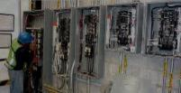
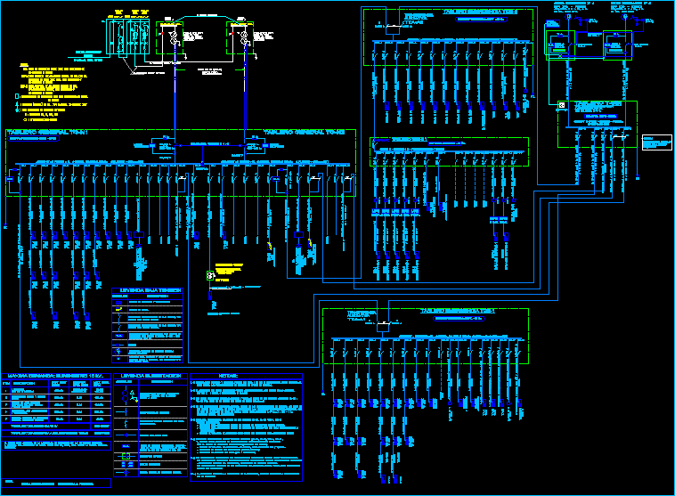
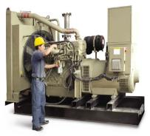
Mantenimiento
INSTALACIONES ELÉCTRICAS
Verificaciones eléctricas comerciales
Diagramas unifilares
Interruptores generales
Reflectores, luminarios, balastros, gabinetes
Revisión y corrección de conexiones en las cajas derivadoras
Tableros de alumbrado y contactos
Relojes y contactores
Tierras físicas
PLANTAS DE EMERGENCIA
Sistema de lubricación
Sistema de enfriamiento
Sistema de combustible
Sistema de aspiración
Sistema de escape
Sistema eléctrico del motor
Generador (eléctrico, mecánica)
Controles, Acumuladores, Filtros, Mangueras, Pintura, etc.

Slide 22
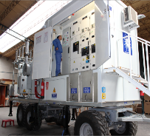
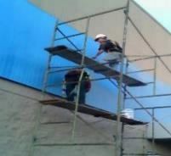
Mantenimiento
SUBESTACIONES ELÉCTRICAS
Cromatografía de gases
Rigidez dieléctrica
Medición de tierras
Resistencia del Aislamiento y TTR
Pruebas de Tensión
Cambio de empaques
Reacondicionamiento de aceite
Pruebas de operación mecánica
Etc.
PINTURA
Limpieza de Graffiti o repintado de áreas afectadas.
Retoques de pintura interior y exterior.
Detalles de pintura en cortinas metálicas.
Detalles de pintura en puertas, barandales y escaleras.
Retoque de pintura de racks y células de crédito en mal estado.
Retoques de pintura en bunker. Etc.

Slide 23
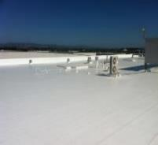
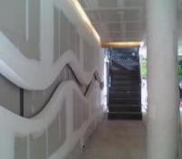
Mantenimiento
IMPERMEABILIZACIÓN
Limpieza e impermeabilización de techumbres, losas y canalones
Detección y sellado de zonas con posibles filtraciones
Revisión general de techumbre o losa ( fisuras , láminas , bases de antenas , pasos de gato , escotillas , etc.
Verificar la distancia máxima de pijas en techumbres (50 cm. en traslape)
ALBAÑILERÍA Y TABLAROCA
Reparación de acabados en muros, columnas y pisos en mal estado
Nivelación, reparación y/o sustitución de plafond dañado
Trabajos de tablaroca
Revisión y reparación de banquetas frente a sucursal
Obra civil

Slide 24
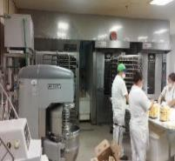
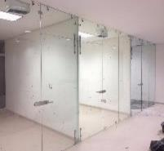
Mantenimiento
EQUIPOS DE PRODUCCIÓN (COCINA, CORTE, PANADERÍA)
Hornos: vertical, giratorio, columpio, rosticero, eléctrico
Cámara de fermentación
Laminadora, freidora, estufa
Cortadora manual
Tortilladora de harina
Amasadoras, batidoras y revolvedoras
Emplayadora, rebanadoras, empacadora, molinos, ablandador, licuadora, vitrinas
HERRERÍA, CERRAJERÍA, CANCELERÍA Y VIDRIERÍA
Reparación, cambio de chapas, acabado de puertas, bisagras
Cambio de cristales, costillas, perfiles metálicos y de aluminio
Cortinas metálicas: revisión, limpieza y engrasado de rieles y mecanismo, egranes, resortes, flechas, seguros, portacandados, cambio de tabletas dañadas, postigos, chapas de cortinas, etc.

Slide 25
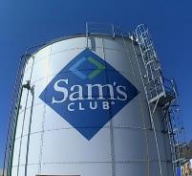
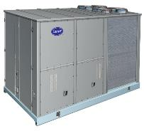
Mantenimiento
CISTERNAS
Se realiza por medio de buceo
Se extraen todos los sedimentos, óxidos o material incrustados, se realizan reparaciones.
Se les hace recomendaciones para prolongar la vida útil interna de las cisternas y de los metales que están provocando la corrosión.
Se expide reporte fotográfico por el servicio.
Se expide constancia de servicio.
Es recomendable hacerlo cada 6 meses.
AIRE ACONDICIONADO Y CALEFACCIÓN
Minisplits y equipos divididos
Tipo paquete, Chillers
Cortinas de aire
Calefacción de gas
Aire lavado
Extractores
Elaboración de ductos
Compresores
Protectores de voltage

Slide 26
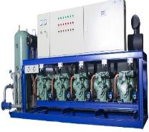
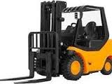
Mantenimiento
REFRIGERACIÓN
Cámaras de media y baja temperatura
Vitrinas de media y baja temperatura
Vitrina de congelados
Rack de refrigeración
Compresores
Verificaciones de fugas
Etc.
MONTACARGAS, PALLETS, COMPACTADORA DE CARTÓN
Aplicación de pintura
Mantenimiento en general
Sistema hidráulico
Frenos
Reemplazo de llantas
Displays
Etc.

Slide 27
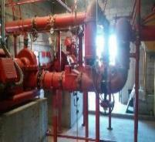
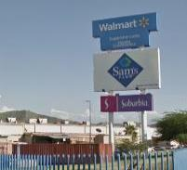
Mantenimiento
CUARTO DE BOMBAS E HIDRONEUMÁTICO
Sistema eléctrico
Tableros
Temporizadores, presiones
Contactores, fases
Sistema Mecánico
Filtros, poleas, válvulas, empaques
Motor
General
Pintura, vibraciones, limpieza
ANUNCIOS LUMINOSOS Y ADOSADOS
Limpieza
Mantenimiento
Cambio de luminarios
Cambio de balastros
Protección y trabajos de herrería
Cambio de letras (acrílico, latón, etc)
Pintura
Instalaciones
Reubicaciones

Slide 28
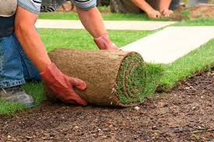
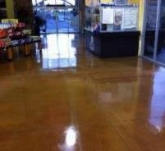
Mantenimiento
JARDINERÍA
Pastos sintéticos
Corte de césped
Poda de árboles y arbustos
Abono
Control de parásitos
Reemplazo de plantas
Mantenimiento de macetas y jardineras
Limpieza de jardines
Andadores, grava, gravilla, piedras
PULIDO DE PISOS
Pisos de concreto
Pisos terraco
Pisos de madera
Pisos vinílicos
Recubrimientos
Desbastado
Pulido, Encerado
Fibras diamantadas
Entintado

Slide 29
Mantenimiento
INSTALACIONES HIDRÁULICAS Y SANITARIAS
Ramales, cárcamos
Bajadas de aguas negras y pluviales
Red de riego
Fluxómetros
Plomería en general
Secadores de manos
Ventilaciones sanitarias
Céspoles
Alcantarillas
OTROS SERVICIOS
Pipas con agua para cisterna
Pipas con agua para riego
Pipas con diésel para plantas de emergencia
Cableado estructurado, voz y datos
Sistema de envíos neumáticos
Carpintería
Fumigaciones
Limpiezas de predios
Mantenimiento en general

Slide 30
Certificado D&B
Certificado
Declaramos para los fines necesarios que la empresa:
CMG Construcciones y Mantenimiento en General, S.A. de C.V.
Está registrada en nuestra base de datos mundial con
Número D-U-N-S ® ”
Para mayor información accese a la base de datos de Dun & Bradstreet y/o contáctenos
“El hecho de que una empresa esté registrada en la base de datos de D&B no significa que un crédito o cualquier otra transacción deba ser aprobada, rechazada, limitada o postergada. Solamente significa que existen datos suficientes para asignarle un Número D-U-N-S ®”
El Número D-U-N-S es permanente en la base de datos de D&B, sin embargo, la información contenida en el reporte tiene una vigencia de un año a partir de la fecha de actualización
México +52 (55) 5229 69 02
E-mail: valdiviar@dnb.com
58-881-9305
“ Mayo, 2018 ”
Dun & Bradstreet de México, S.A. de C.V.

Slide 31
ISO - 9001:2015
Actualmente nos encontramos con la estandarización de los procesos con visión de certificación en los mismos.

